Slide 1

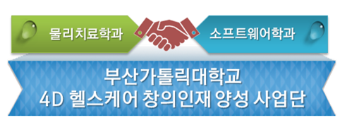
글로벌 어학역량 강화
프로그램 설명회
일시 : 2018년 5월 2일(수) <1차>17:10, <2차>18:10
장소 : 정보공학관 206호
대상 : 2018학년도 2학기 매주 수요일, 2018년 12월 26일(수) ~ 2019년 1월 15일(화)까지 교내 및 일본 현지 연수에 참여할 수 있는 물리치료학과 및 소프트웨어학과 재학생
선발인원 : 20명(물리치료학과 12명 내외, 소프트웨어학과 8명 내외)

